Slide 1

Implicaciones en la salud mental derivadas de la pandemia, efectos futuros a nivel laboral y en la productividad.
XIII Congreso de Talento Humano:

Slide 2
Cristian Alonso R. MD, ESO, ME
Cristianalonso_r@hotmail.com
Contacto: +57 3165292972
EXPERTO
Medicina Laboral y del Trabajo
Medicina Universidad Laboral
Postgrado Salud Ocupacional UJTL
Maestría en Educación U Sabana.
Promoción y prevención EVES U de Antioquia
Calificación de Origen U del Rosario

Slide 3
Investigación
Cuales eran los factores de riesgo y peligros generados por la pandemia de COVID-19 diferentes a las consecuencias propias del virus y que afectaron a las diferentes poblaciones de trabajadores en varios países.
Población abarcada por los estudios y los países
Factores de riesgo y peligros creados o reforzados por estas nuevas condiciones y finalmente
las consecuencias sobre la salud de los trabajadores

Slide 4
Población abarcada
Trabajadores de la salud:
Médicos, enfermeros y los trabajadores sociales (Lotta 2021), Enfermeros profesionales y auxiliares (Del pozo 2021), médicos, enfermería, fisioterapeutas, nutricionistas (CESSIM 2021), Profesionales de Salud Ocupacional (Ruiz 2021).
Docentes de escuelas (Silva 2021)
Otros Trabajadores:
Domiciliarios, repartidores, personal de transporte y apoyo de carga y pasajeros, encargados de gasolineras o estaciones de servicio, servicios de abastecimiento y venta de alimentos y productos; servicios en los conjuntos residenciales, porteros, personal de limpieza, servicio doméstico, policías, bomberos, cuidadores de personas mayores y dependientes, trabajadores de mantenimiento de telefonía pública y privada, electricidad, agua, gas, Internet, seguridad pública, servicios funerarios, recolección de basura, entre otros (Santos-Fernandes 2020).
Población general de trabajadores (Becerra2020) Nigeria (MA Alao 2020)
Contadores, empleados de hoteles, trabajadores del sector agrícola, de la industria manufacturera (Reid 2021)

Slide 5

Países:
Países:
Los estudios abarcaron varios países entre ellos Francia, Italia, Alemania, España y Suecia, Italia, Colombia, Brasil, USA, Argentina, Brasil, Chile, Bolivia, Guatemala, México, Perú, Puerto Rico, Venezuela y Uruguay

Slide 6
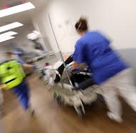
Factores de riesgo relacionados durante la pandemia

Slide 7
Alta demanda de trabajo y el fenómeno relacionado que es el ausentismo
aumento de horas de trabajo en las líneas de frente, periodos disminuidos de descanso, alto riesgo de contagio, el distanciamiento de sus familias, en el caso de los trabajadores de salud intensifican el estrés, cambio las rutinas de trabajo (Loreto et al 2021) Adicional a lo anterior también se evidenció que la Carga de trabajo en los teletrabajadores refieren sobrecarga de actividades durante el día y la noche, derivado de un mal uso de la autonomía en cuanto al manejo del tiempo. Gálvez y Pérez (2004). Adicional a lo anterior también se evidenció que la Carga de trabajo en los teletrabajadores refieren sobrecarga de actividades durante el día y la noche, derivado de un mal uso de la autonomía en cuanto al manejo del tiempo. Gálvez y Pérez (2004).

Slide 8

Vulnerabilidad y aumento del riesgo:
Factores asociados a la vulnerabilidad
o por la imposibilidad de adoptar estrategias de protección por la precariedad laboral (Santos-Fernandes 2020),
vulnerabilidad por la inestabilidad económica y el miedo al contagio(Qi J et al 2020)
Factibilidad de mantener el distanciamiento social y las condiciones de vida permitidas por la relación laboral,

Slide 9
Aislamiento laboral,
Nula vida laboral colectiva,
Workaholics,
Problemas familiares y
ausencia de oportunidades profesionales
(Zhan et al 2020)

Slide 10
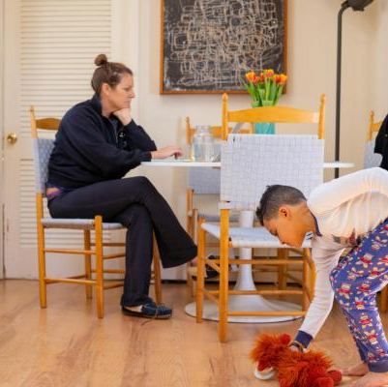
Incertidumbre que genera la pandemia así como el rol desempeñado por el supervisor (Valdenebro 2021)
Apoyo de pares y organizaciones”, se encontró que es protector y disminuye la incidencia de depresión y ansiedad. (Lucrecia 2021)

Slide 11
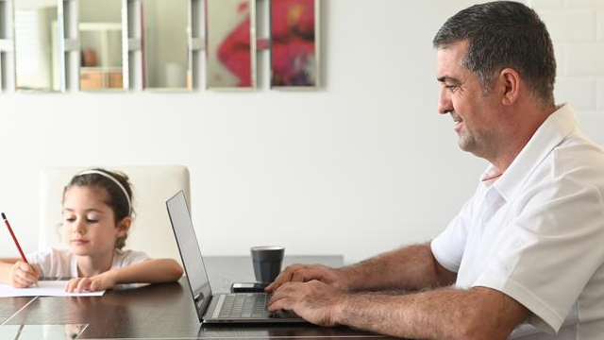
“Interfaz y equilibrio entre el hogar y el trabajo”;
que tiene que ver con las largas jornadas de trabajo el miedo al contagio, que hace que no se tenga claro los tiempos para el trabajo y el de dedicación a la casa en los trabajadores remotos. (Abdel 2021)

Slide 12
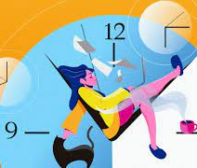
Las personas que trabajan desde su hogares tienden a alargar sus jornadas de trabajo
Como un fenómeno conexo al anterior y de contera la duración de la jornada de trabajo, este no solo como mayor duración diaria entre semana, sino también los fines de semana, algunos autores lo sitúan en un promedio de 12 horas al día (Lenguita, 2005) este fenómeno ya se había identificado en el tipo de trabajo en casa. Las personas que trabajan desde su hogares tienden a alargar sus jornadas de trabajo entre un 10% y 20%. por un “sentimiento de culpa” -mejores condiciones y evitar tiempo de desplazamiento. Metger y Cleach (Gálvez y Pérez, 2008).. Metger y Cleach (Gálvez y Pérez, 2008).
Carga mental
(con sobrecarga o subcarga) (Venegas 2020) exceso de trabajo, agotamiento y se tiende a trabajar sin limites (Vayre, 2019)

Slide 13
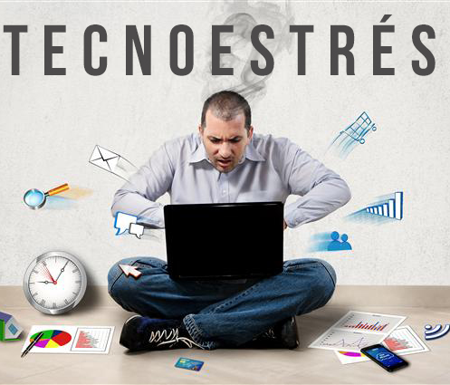
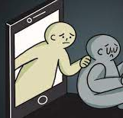
Soledad /tecnoestres
Se percibe que se tiende a tener la percepción de “soledad”, ahora bien este fenómeno debe tener de fondo para generar la afectación un perfil de personalidad, características de personalidad y recursos emocionales adecuados, para afrontar el aislamiento y aunado a poco contacto social (Alonso y Cifrel, 2002) fenómeno que es generado por la condición de trabajo en casa en sus diferentes modalidades. “Cambios en la carga de trabajo y la demanda laboral”; para los trabajadores de salud generan ansiedad, agotamiento y depresión, por el contrario que es la disminución de la carga se ve como una amenaza y por ende genera mayor riesgo, y finalmente en esta categoría, veo el termino de “tecnoestress” que genera alteración de es “equilibrio entre el hogar y el trabajo” (Abdel 2021)

Slide 14
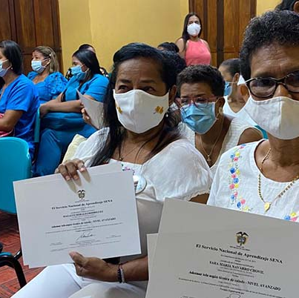
“Competencia laboral y formación adecuada”;
se identifica como una de las fuentes importantes para los trabajadores de salud y es adjudicado al desconocimiento mismo del COVID -19 como entidad nosológica, y por ende al tener dudas inclusive no tener protocolos para manejarlo y la sensación de estar en una situación en donde no se tiene el entrenamiento suficiente y especifico lleva a los síntomas de agotamiento y llama la atención que afecta más a los trabajadores jóvenes y recién egresados. (Abdel 2021)

Slide 15


“Inseguridad laboral y estrés financiero”;
Ahora bien para los trabajadores de diferentes sectores económicos la incertidumbre por el futuro, sustentada en la crisis económica y por la emergencia sanitaria declarada, generó estrés financiero llevando al territorio de la ansiedad, el agotamiento, la depresión. Es de tener en cuenta que para los trabajadores que tenían durante esta época más pacientes al disminuir el volumen y por ende el ingreso también generó esta misma sensación. (Abdel 2021)

Slide 16

Posibilidad de perder el empleo o por encontrar un nuevo empleo (69,7%), el 68% por temor al contagio, y el 72,3% por poder transmitir el virus.(Reid 2021)

Slide 17
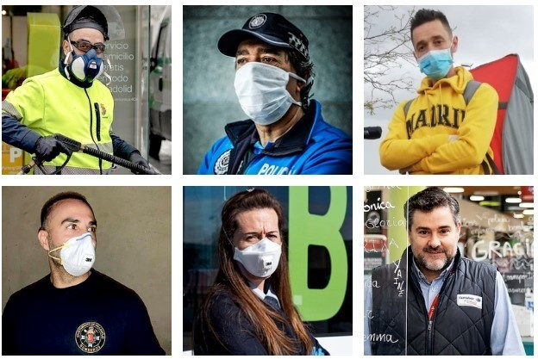
Acceso a los alimentos para los hogares de bajos ingresos de las comunidades de color e hispanas y no hispanas, Bajos salarios y trabajo esenciales(Lauren 2021)

Slide 18

“Cambios en las condiciones de trabajo y la falta de acceso a EPP y apoyo para haber expuesto a la fuerza laboral a situaciones estresantes vulnerabilidades y desigualdades, así se destacan como más vulnerables los grupos de mujeres y afrodescendientes (Lotta 2021) (Godderis 2020)

Slide 19

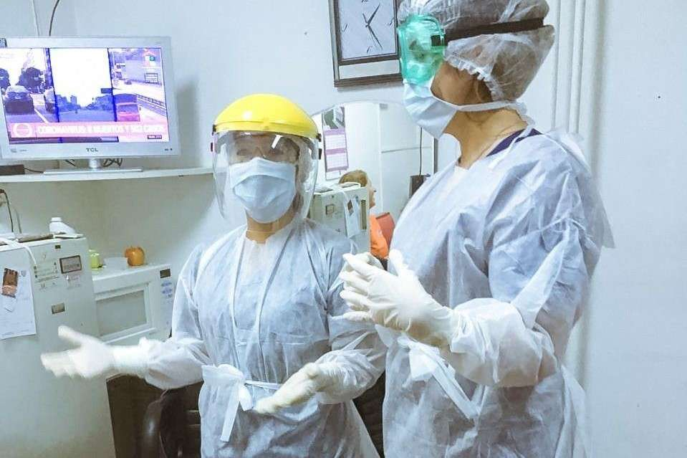

Elementos de Protección Personal EPP
Mala actitud en su uso respondía a
la falta de disponibilidad, a la escases
Incomodidad
percibida con la comunicación especialmente con los paciente mayores y
con la temperatura,
Niveles de habilidad para el uso para ponérselos y quitárselos,
Falta de entrenamiento y protocolos complejos (MA Alao 2020).
Acceso informado a equipo de protección, cambio en las funciones laborales y toma de decisiones de priorización de pacientes (Mediavilla 2021)

Slide 20
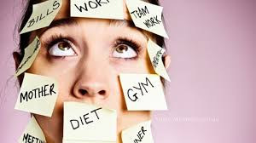


Edad mayor y genero femenino (Romero 2021)
Mayores demandas de tiempo para la preparación de clases y mayor estrés sumado a las preocupaciones familiares (CEPAL 2020)
Aumento del tiempo de trabajo sobre carga (Lizana 2021)
Personal “el bajo apoyo social y recibir apoyo económico”; (OPS 2022)
Conciliación familiar y laboral, reinventaron” para adaptar sus rutinas (Lizana 2021)

Slide 21
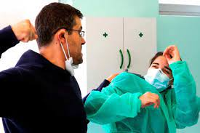

Familiar,
Laborales,
“la preocupación por contagiar a sus familiares; a nivel del trabajo con pacientes con COVID-19, el conflicto con familiares de pacientes, tener que priorizar a pacientes y la confianza en el manejo de la pandemia por la institución de salud”; (OPS 2022)
“el cambio de funciones y la presencia de redes de apoyo en el trabajo, y a nivel social, la confianza en el manejo de la pandemia por parte del gobierno y el estigma, o haber experimentado violencia en relación con el trabajo con pacientes con COVID-19 (OPS 2022)
Discriminación y miedo al COVID-19 (Monterrosa-Castro 2020)

Slide 22
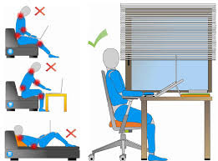

FR Ergonómicos
La ergonomía de los equipos informáticos,
Aumentaba la carga de trabajo, por horas extras en el uso de dispositivos electrónicos, (Barbosa 2022)
Factores protectores previos a la pandemia en el teletrabajo meta análisis (Gajendran 2007)
la higiene del puesto, las condiciones de iluminación y la regulación de la temperatura(Alonso Cifre 2002)
Percepción de autonomía y (menor) conflicto trabajo-familia, (menor) conflicto trabajo-familia, satisfacción laboral, el rendimiento, la intención de rotación y el estrés del rol

Slide 23

PANDEMIA Y SALUD MENTAL

Slide 24
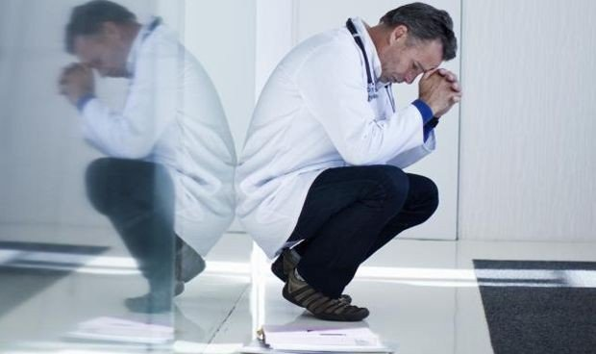
Trabajadores de salud: Estrés postraumático, el trastorno depresivo, el trastorno ansioso, burnout, trastornos del sueño las enfermedades coronarias y los trastornos musculo esqueléticos. (Qi J et al 2020) fatiga física y mental, frustración, migraña, bajo nivel de atención (Zhan et al 2020) ansiedad, el estrés. (Monterrosa-Castro 2020), depresión y ansiedad (Suryavanshi et al., 2020) (Xiang et al., 2020) (Vizheh 2020) insomnio (Pappa et al., 2020), estrés postraumático (Preti et al., 2020) agotamiento físico y mental o trastornos emocionales (Kang et al., 2020).

Slide 25

“Sentimiento de miedo; sentimiento de preparación; ansiedad/estrés; y la percepción del impacto en salud mental (Lotta 2021)
Síntomas de agotamiento y sobrecarga emocional y menor uso de estrategias de afrontamiento entre las mujeres (enfermeras) Experiencia mayor de 5 años y familiares dependientes (Del pozo 2021)
Los médicos son los más afectados en todos los trastornos; ansiedad (35,4%), depresión (26,7%) e insomnio (13,0%) en los demás profesionales el 31,8% con ansiedad, el 18,2% depresión, y el 4,5% insomnio. En el grupo de los enfermeros la ansiedad con el 27,8%, la depresión con el 16,7% y el insomnio en el 10,5%. (cesim 2021)
Síntomas indicadores de depresión, pensamientos suicidas y malestar psicológico (OPS 2022)
Síntomas psicopatológicos, las dimensiones sobre las cuales se trabajaron fueron los siguientes: Hostilidad, Somatización, Depresión, Obsesión-compulsión, Ansiedad, Sensibilidad Interpersonal, Ansiedad fóbica, Ideación paranoide, Psicoticismo (Becerra 2020)

Slide 26

Teletrabajadores: soledad (Schifano 2021) depresión y ansiedad (Schifano 2021)
Docentes: Ansiedad y Depresión (Silva 2021) (Lauren 2021) función física, dolor, limitaciones en el rol, percepción de salud, vitalidad, funcionamiento social limitaciones en el rol por problemas emocionales y de salud mental (vega 2020)
Burnout (Lizana 2021)
Soledad, angustia, tristeza y depresión (ROMERO 2021)
Problemas de salud, problemas para dormir, el riesgo de salud mental, consumieron el doble de tranquilizantes y analgésicos opioides. Otro aspecto importante analizado fueron las incapacidades temporales y presentismo por enfermedad. (Reid 2021)
Autopercepción de bienestar diferente a la que tenían antes de la crisis del COVID-19 en comparación con las personas que continúan con los trabajos presenciales habituales en el lugar de trabajo (Escudero 2021)

Slide 27
Teletrabajadores y trabajo en casa y los trastornos musculo esqueléticos. (Qi J et al 2020)

Slide 28

La espalda victima del teletrabajo
14% Dolor de espalda, 24% dolor de cuello y hombros, 16% dolor de nalgas y también el síndrome de túnel carpiano. Por la exposición a las pantallas de los ordenadores de manera prolongada se presenta dolor de cabeza y cansancio visual o astenopia, alteraciones de los biorritmos (o ritmos circadianos) del trabajador, problemas de pareja, insomnio y las modificaciones en la pulsión de ciertas hormonas (Alonso Cifre 2002). Dolores musculares en cuello, hombros, codos y espalda, dolores de cabeza, irritación o dolor de garganta (Astudillo 2021)
Dolor Lumbar (Barbosa 2022)

Slide 29
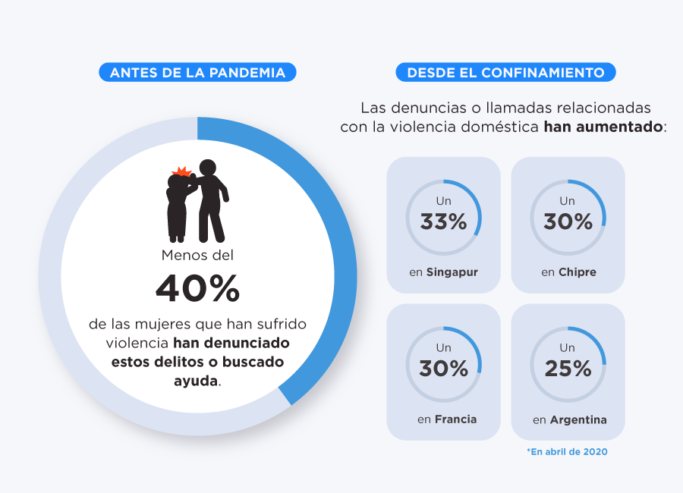
Violencia
Agresión física, amenazas, lesiones personales, discriminación, estigmatización del personal de salud ( Min Salud 2020) (gaceta medica 2020)

Slide 30
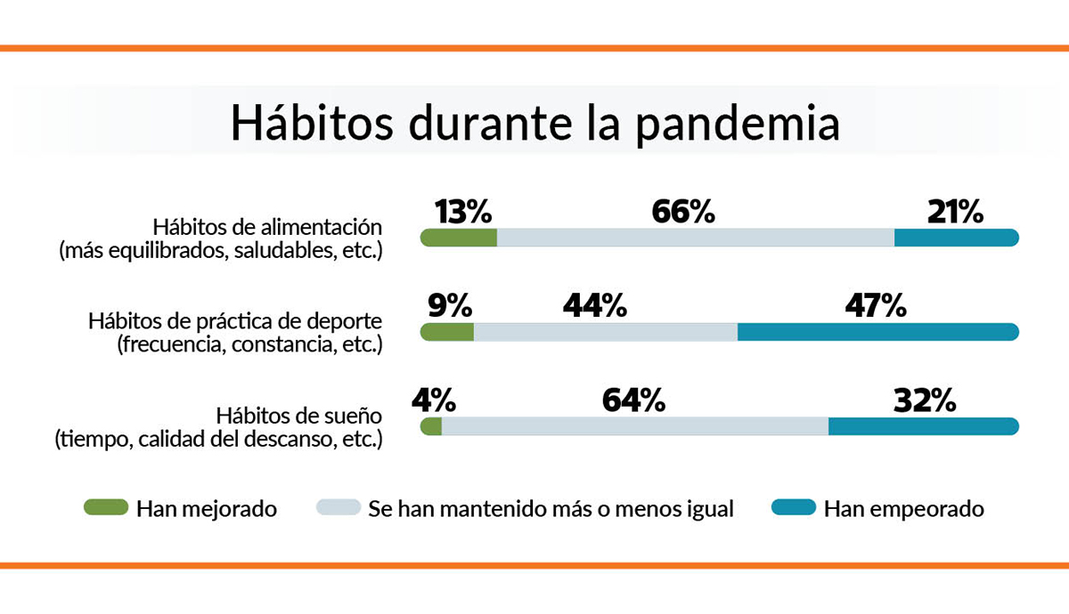

Hábitos de Salud
Alteración condiciones de salud
Aumento de peso, el 47,9% (Silva 2021)
Alteración de los hábitos
Sedentario, no hacia ejercicio, el 25,9% consumo de alcohol, problemas para dormir, y uso de medicamentos psicotrópicos(Silva 2021)
Disminución de consumo de tabaco, alcohol y comidas rápidas por menor disposición de dinero, mayor ejercicio disminuyo la exposición a tóxicos, disminución de accidentes de tránsito (Godderis 2020)

Slide 31

Llama la atención que en algunas de los hábitos alterados dependiendo del entorno y el artículo aparece como incrementado por la situación de la pandemia o disminuida por la misma, es el caso del consumo del alcohol.
Así mismo, encontramos un énfasis en la enfermedad mental con todas sus entidades nosológicas (depresión, estrés postraumático, ansiedad, Burnout) y los síntomas (miedo), en el personal de salud en todas sus modalidades, con un alto énfasis en los trabajadores de la salud, pero no solo ellos sino también los trabajadores de trabajo en casa en sus diferentes modalidades, mucho más que en otras modalidades, es así como encontramos pocas referencias científicas a las hipovitaminosis por no exposición al sol por ejemplo, otros artículos referenciaron la presencia de características de personalidad como un terreno sobre el cual permite la aparición de estas patología

Slide 32
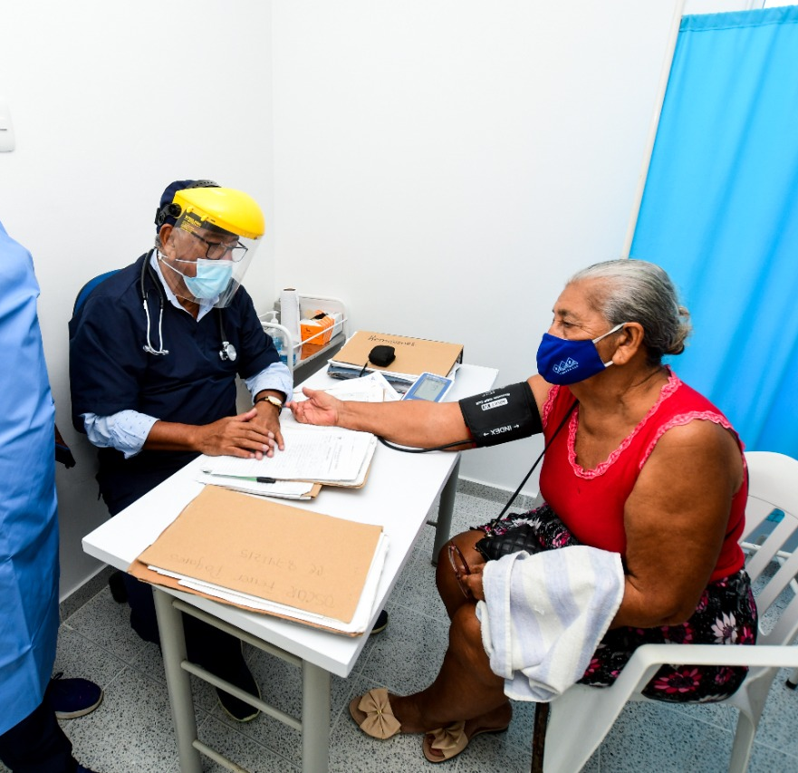
Enfermedades crónicas olvidades durante la pandemia
Es de conocimiento que durante la pandemia por el aislamiento los pacientes con enfermedades crónicas (HTA - hipertensión arterial, Diabetes, cáncer entre otras) que por el aislamiento y por que muchas de estas patologías podrían ser factor de agravación de la infección por COVID-19, vieron restringida su accesibilidad a la atención o por la atención a distancia, control y continuidad en el tratamiento, como adicionalmente las cirugías se vieron pospuestas, generando su agravamiento, así lo resaltó la OMS / OPS “Los servicios de prevención y tratamiento de las enfermedades no transmisibles (ENT) se han visto gravemente afectados desde el comienzo de la pandemia de COVID-19 en la región de las Américas, según una encuesta de la Organización Panamericana de la Salud/ Organización Mundial de la Salud (OPS/OMS)”, “pone a las personas que viven con ENT en mayor riesgo de enfermar gravemente si se infectan con COVID-19 y morir”, afirmó Anselm Hennis, Director del departamento de Enfermedades No Transmisibles y Salud Mental de la OPS, durante una teleconferencia de prensa organizada por la Alianza de ENT, Coalición Latinoamérica Saludable y México Salud-Hable.
https://www.paho.org/es/noticias/17-6-2020-covid-19-afecto-funcionamiento-servicios-salud-para-enfermedades-no

Slide 33

Síndrome post COVID -19
Consecuencias para las empresas: Calificación de origen y cobertura,
Importante la no generación de conflicto
Identificación difícil de estos síndrome como posteriores al COVID -19.
Diferencia entre enfermedad laboral directa (sector salud y las demás empresas.
No solo afecta a los que tuvieron estados de COVID-19 Leve o Severo o a tener condiciones de agravamiento
Comprometen: síntomas como cefalea, síndrome de fatiga crónica, obnubilación mental, pérdida de memoria, dolor articular, depresión, ansiedad, problemas intestinales y del sueño, perdida del olfato y del gusto permanentes

Slide 34
En conclusión
Las consideraciones finacieras por parte de las administradoras de salud para cobrir las consecuencias a futuro.
Y futuras pandemias.
Presentación al futuro de acciones de promoción y prevención
Estudios de puesto de trabajo en modalidades de trabajo en casa
Complicaciones de enfermedades crónicas por desatención durante la pandemia
Consecuencias financieras, fueros de salud, estabilidad laboral reforzada.
La virtualidad y su real dimensión al futuro.
Lecciones aprendidas de uso de EPP.
Calificación de la Enfermedad laboral (directa o no por COVID-19) concepto de manejo en JCI y JOL

